Slide 1



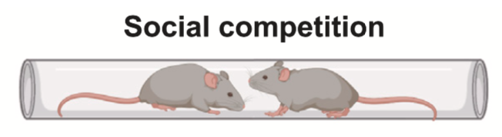
Lila Ounnough

Slide 2
Plan
Introduction
Expérience : 5 étapes clefs
Synthèse
Discussion
Et ensuite ?
- Références

Slide 3
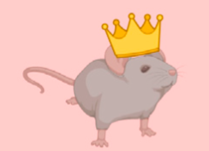
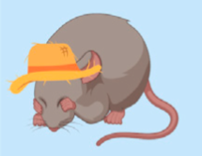
Hiérarchie sociale
- Phénomène universel - Impact majeur : survie, bien-être, etc.
Notes:
La hiérarchie sociale entre les individus d’une population est un concept universel, on l’observe aussi bien chez les souris que chez les êtres humains en passant par absolument toutes les autres espèces.
C’est phénomène pratiquement intrinsèque au fonctionnement d’une société et c’est n’est pas forcément quelque chose à connotations négatives. La hiérarchie facilite la mise en place d’un leader de groupe qui rend efficace la vie en communauté.
Cependant, le rang social a tout de même un impact majeur notamment la survie de l’individu notamment l’accès à la nourriture, le bien-être physique et mental, l’accès à la reproduction. D’ailleurs, ça vaut aussi pour nous les êtres humains, le rang social a un impact majeur sur la santé, l’accès à la santé, à l’éducation, l’alimentation, le stress, les facteurs de risque, etc.
Ça a toujours été un sujet d’intrigue dans beaucoup de filières comme la sociologie, la politique, et surtout les neurosciences.
Comment est-ce que cette hiérarchie est établie? Sur quelle base ? Comment est-elle régulée ? Quelles systèmes et structures sont impliqués ? Y-a-t-il des neurones ou des circuits particuliers ?
À vrai, dire on pourra revenir sur la définition de la hiérarchie sociale à la fin de la présentation, car il y a plusieurs types de hiérarchies, certaines sont plus évidentes que d’autres, par exemple un rapport de force physique mais aussi mental, par exemple l’expérience, la connaissance, ou une meilleure gestion du stress en situation de crise peut de manière évidente rendre un individu hiérarchiquement supérieur à un autre. Mais quand ce rang social est établi à partir de valeurs sociales définies par la société ça devient problématique à mon avis. Ça induit des insécurités réellement problématiques.

Slide 4
Quels paramètres établissent le rang social d’un individu ?
Facteurs extrinsèques :
Expérience de défaite ou victoire.
Facteurs intrinsèques :
Rôle des hormones :
Testostérone + Glucocorticoïdes
Circuits neuronaux : CPF
Notes:
Donc avant de nous attaquer à notre article, il faut savoir quelles pistes ont déjà été découvertes, finalement qu’est-ce que nous savons sur la hiérarchie sociale, pour ça une équipe différente s’est chargée de condenser toutes les infos en un autre article.
Pouvez-vous me donner des idées de composantes qui permettent d’établir un rang social ?
Pour classifier tout ça on va parler de facteurs intrinsèques et extrinsèques; les facteurs intrinsèques sont les facteurs physiques et mentaux d’un individu, par exemple la force, le courage, le niveau de stress, la capacité à gérer le stress. Les facteurs extrinsèques sont plutôt environnementaux comme les expériences passées, etc.
Les toutes premières études se sont concentrées sur le rôle neuroendocrinien. La testostérone joue un rôle (corrélé voire même causatif) chez les gagnants. Les taux augmentent rapidement après la victoire, et quand on injecte la testostérone les poulets augmentent leurs outils (pecking) pour augmenter de rang social. Pareil chez les souris, qui castrées perdent leurs comportements dominants. MAIS changements et manipulations hormonales prennent des mois ! Donc le délai de temps rend l’interprétation difficile (est-ce que ça a changé le caractère de l’animal, ou est-ce que c’est plus compliqué que ça).
Puis les glucocorticoïdes ont été associés à l’état de soumission (en réalité c’est un peu plus compliqué) - plutôt associé au stress chronique. Alors est-ce que la sécrétion hormonale est une cause ou est-ce une conséquence ? En plus de ça, les dominants dans les groupes de singes, qui ont une pression de reproduction beaucoup plus élevée, etc. montraient eux aussi des hauts taux de cortisol.
Organe central responsable de nos comportements, le cerveau. Beaucoup d’études s’accordent à dire que le cortex préfrontal médial est un centre régulateur de la hiérarchie sociale.

Slide 5
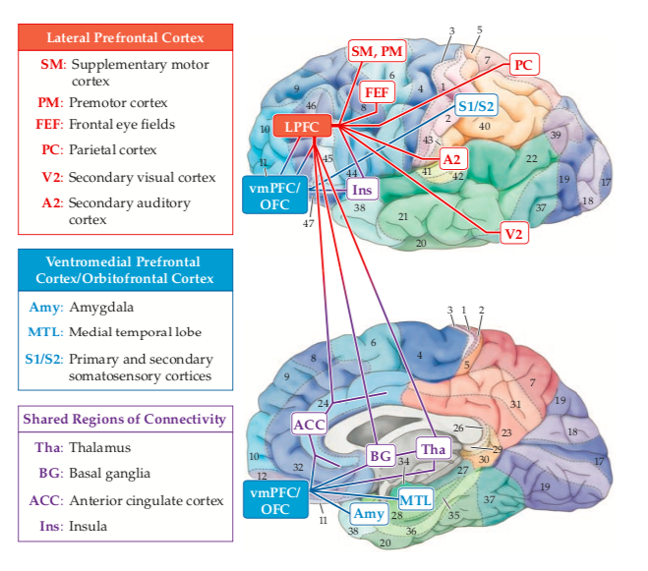

Le CPF(dm)
Notes:
Le cortex préfrontal médial est un centre complexe associatif qui a de nombreuses fonctions cognitives.
Régulation émotionnelle, prise de décision consciente, comportements sociaux (comme les préférences sociales, la compétition sociale), flexibilité cognitive, reconnaissance et représentation du status social (lire les articles en rapport), la liste est encore longue.
Contient donc une population neuronale très dense et très hétérogène, qui projette dans de très nombreuses aires cérébrales.

Slide 6
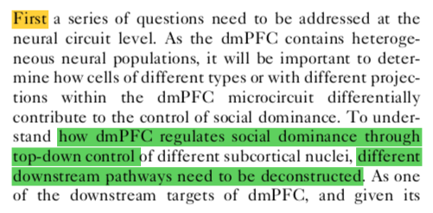
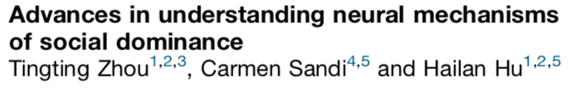
But de l’étude
Niveau circuit neuronal
Notes:
Donc on comprend bien que toutes ces questions sans réponse ne pourront pas être répondues toutes d’un seul coup. Notre équipe de chercheur a donc décider de ce contrer sur les circuits neuronaux partant du cortex PFdm, sont impliqués dans le contrôle de cette dominance sociale.
D’ailleurs, là, un extrait de l’article qui s’est chargé de recenser tout ce qui a été fait, et ce qu’il reste à faire, sur lequel notre équipe de chercheur s’est basé pour comment l’étude. Le titre d’aujourd’hui de l’article reprend la conclusion de celui là.

Slide 7
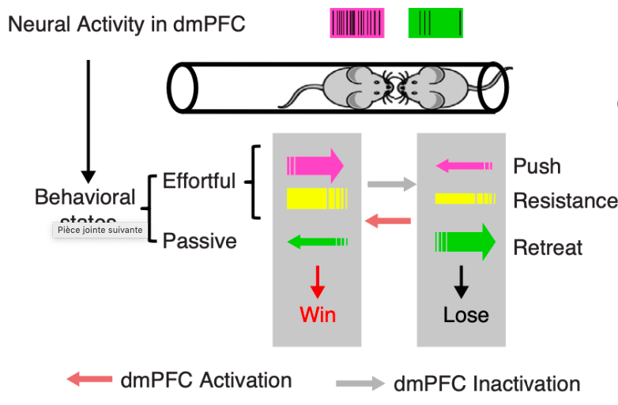

Comment faire pour déterminer la dominance des souris ?
Notes:
2 souris, qui ont été préalablement habituées au tube transparent, aux 2 extrémités du tube. La rencontre est donc inévitable, et on regarde 3 paramètres comportementaux : le nombre de poussées, la résistance à ces « attaques » et enfin le retrait. La première souris qui a les 4 pattes à l’extérieur du tube est perdante. Et on refait cette expérience au moins 4 fois pour que les rangs sociaux se stabilisent.
Il est important de comprendre le processus entier plutôt que seulement le résultat final pour éviter d’avoir des effets secondaires indésirables/des composantes fausses à l’établissement de l’étude.
Il faut une systématique d’analyse surtout en neuroscience comportementale !

Slide 8
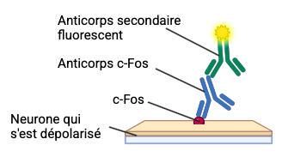
1- Comment identifier les aires cérébrales impliquées dans la hiérarchie sociale ?
c-Fos
= marqueur d’activité neuronale soutenue
Notes:
On arrive à voir entre nos 2 souris laquelle est soumise et laquelle est dominante.
Maintenant, on voudrait voir les aires cérébrales impliquées dans ce comportement social, comment faire pour non seulement marquer ces cellules mais aussi les voir ?
On utilise c-fos, qui est un marqueur de l’activité neuronale, qu’on peut visualiser par immunohistochimie fluorescente (donc avec des anticorps).

Slide 9
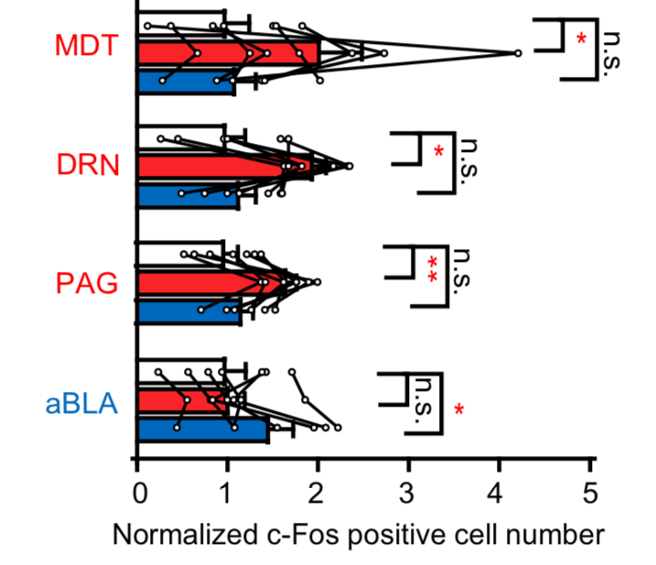
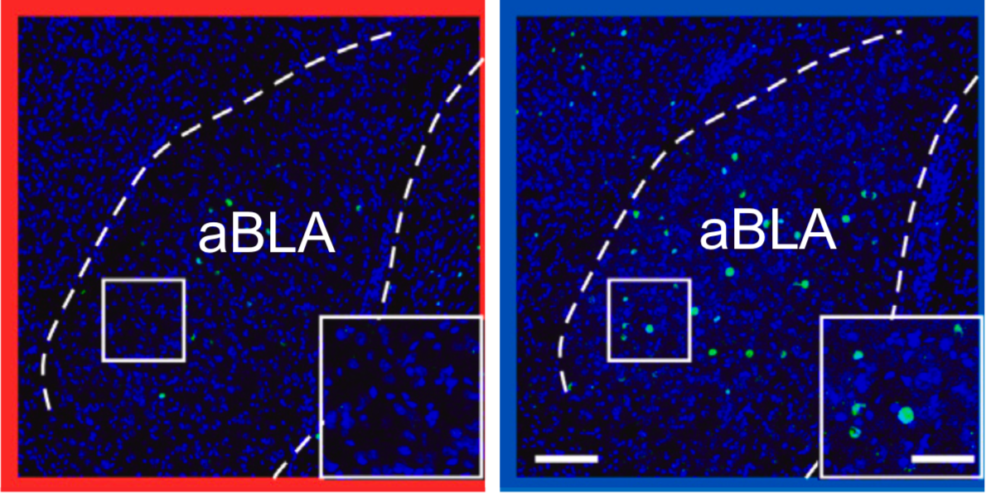

Résultats
2 circuits neuronaux ont été identifiés.
Voie dominante : CPFdm => Tronc cérébral (Noyaux raphé + PAG)
Voie soumise : CPFdm => Amygdale (BL)
Notes:
Voici les résultats.
Présenter les résultats.
Grâce à cette expérience passive, on connait maintenant les aires cérébrales impliquées dans les 2 types de comportements sociaux.
Mais pour l’instant, on n’a pas plus d’info que ça. On a aucune preuve de causalité parce qu’on a aucune corrélation de temps avec cette méthode c-Fos.
On est au même stade que pour les hormones.

Slide 10
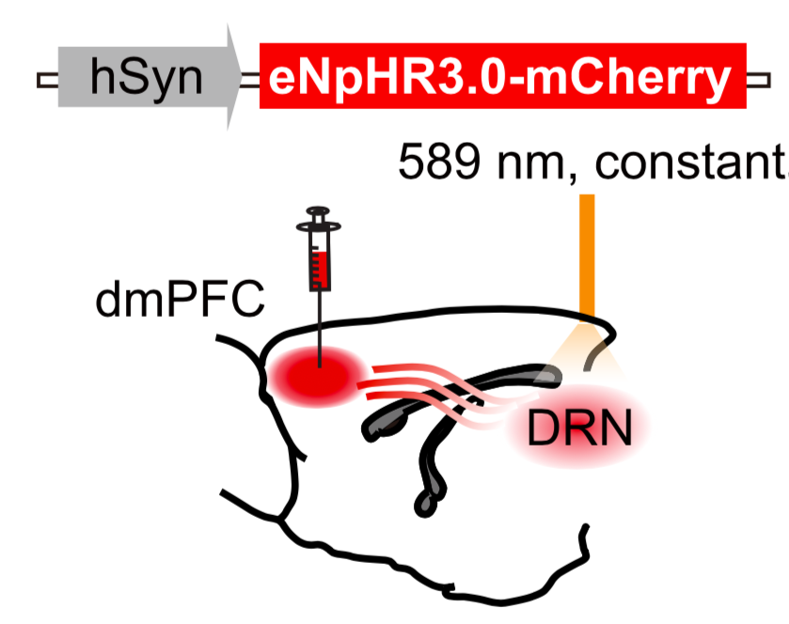
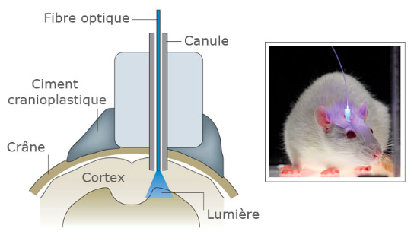
2- Manipulation active de ces circuits
Optogénétique
eNpHR3.0 activé = ouverture canaux Cl-
Hyperpolarisation
ChR2 activé = ouverture canaux Na+
=> Dépolarisation
Notes:
À présent on voudrait être beaucoup plus actif. Est-ce que la modification de l’activité des neurones du CPFdm projettant vers ces différentes aires cérébrales impliquées, va avoir un effet sur le comportement de l’animal ?
Est-ce que vous avez une idée de comment faire pour forcer l’activation de ces neurones ?
L’optogénétique.
C’est vraiment formidable. Ils ont injecté, grâce à un virus, dans tous les neurones du CPFdm, une molécule eNpHR3.0 (c’est de l’halorhodopsine), qui diffuse jusque dans les terminaisons synaptiques. Cette halorhodopsine, lorsqu’elle est activée par de la lumière, inhibe le neurone par ouverture de canaux Cl-.
Donc ils ont inhibé les différentes aires cérébrales d’intérêt en appliquant de la lumière seulement à des endroits précis.
(Et d’ailleurs, ils ont fait la même expérience, mais avec une molécule différente qui activée par de la lumière, dépolarise le neurone en question par l’ouverture d’un canal sodique).

Slide 11
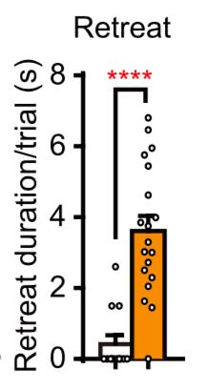
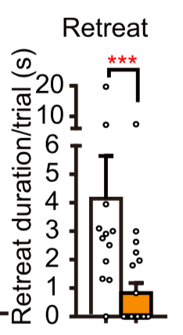
Résultats
Inhibition DRN, et PAG:
Inhibition aBLA :
Ces 3 régions et circuits sont causatives du comportement !
Notes:
Toutes les expériences faites par manipulation active des neurones montrent des résultats concordants, cohérant et attendus.
Les neurones du CPFdm projetant sur la PAG, le NRD et l’amygdale ont un impact sur le comportement de la souris et modifient son rang social, pour le circuit dominant, inhibition diminue le rang social, et inversement. Et pour le circuit soumis, l’inhibition de l’amygdale augmente le rang social, et inversement quand on l’active.
Les neurones projetant sur le thalamus médio-dorsal, le NAc et le CPu n’ont pas un effet DIRECT sur le comportement de la souris (et c’est quelque chose qu’on va aborder dans la discussion).

Slide 12
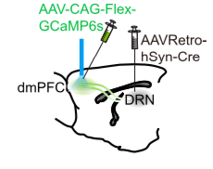
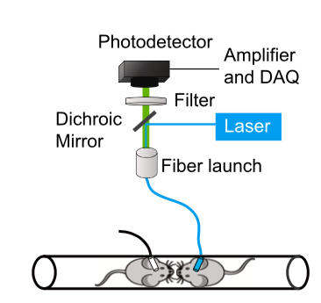
3- Comment voir le changement d’activité neuronale au cours de la compétition ?
Système Cre-LoxP
Notes:
Maintenant on veut aller encore plus loin !
On a vu quelles régions étaient impliquées, on a compris que la manipulation de l’activité de ces régions avait un impact direct sur le rang social des souris. Maintenant, on voudrait faire une expérience qui prouve la corrélation avec le temps ! On veut voir si les neurones de ces régions sont causatifs, de manière immédiate de ces comportements.
Donc on va utiliser un indicateur d’activité calcique, le GCaMP6s qui va être enregistré par fibre photométrique. MAIS la question reste toujours, comment marquer spécifiquement les neurones projetant uniquement vers une région donnée ?
On utilise le système Cre-LoxP.
On va injecter le GCaMP6s qui est Cre dépendant dans le cortex préfrontal dorsomédian, il ne peut être exprimé quand dans les cellules contenant Cre. Cre est une enzyme, une recombinase pour être précis, qui clive spécifiquement les marqueurs LoxP.

Slide 13
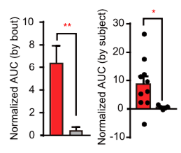
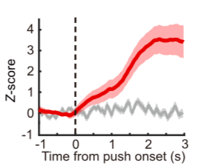
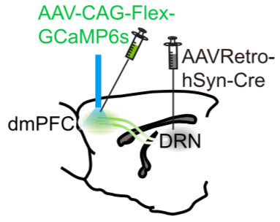
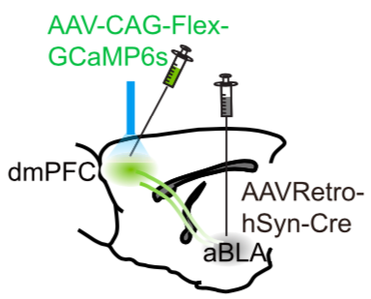
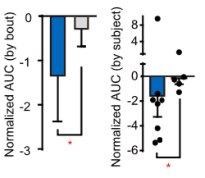
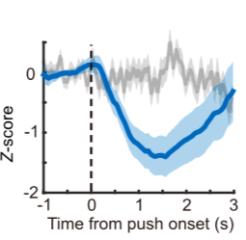
Résultats
v
Notes:
La dynamique calcique montre un corrélat en temps réel ! Pendant les poussées intenses, on voit que les neurones du circuit dominant sont instantanément activés. Et que les neurones du circuit soumis sont instantanément inhibés lors d’une action de souris dominante (c’est-à-dire pendant le push de la souris).
Donc lors d’une action de domination, les circuits dominants sont instantanément activés et les circuits de soumission, sont instantanément inhibés.
Ça prouve que ce n’est pas une association, ou une conséquence, vraiment l’activation de instantanée montre que c’est une décision comportementale active et instantanée.

Slide 14
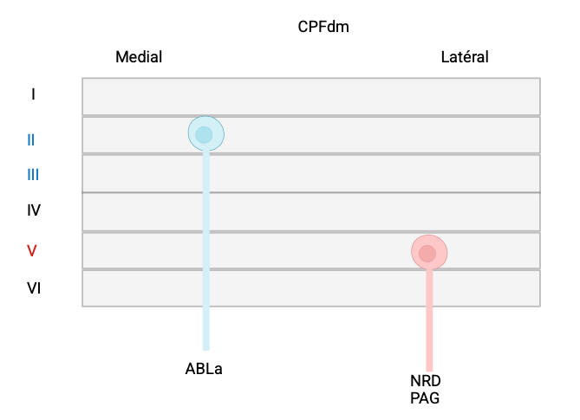
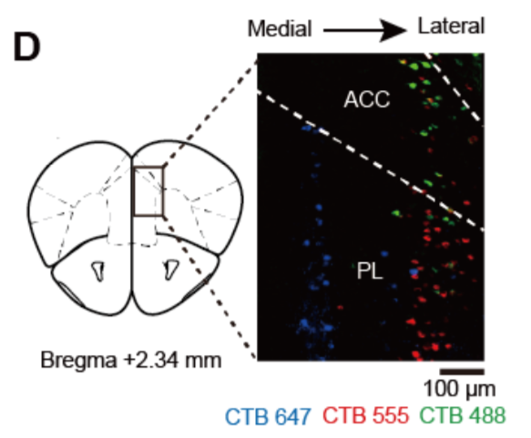
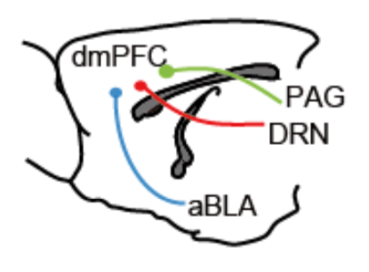
Ségrégation anatomique
=> Ségrégation fonctionnelle de ces 2 zones.
Notes:
Jusqu’à présent on a vu qu’il y a des groupes très hétérogènes de neurones dans ce cortex préfrontal dorso-médian (nos 2 circuits avec des fonctions complètement opposées).
Pour continuer, ils ont regardé où se trouvaient anatomiquement ces neurones (je ne vous parle pas des expériences faites pour confirmer ça psk pas le time baby) : ceux du circuit des perdants se trouvent dans la couche 2/3 de manière très médiale alors que les neurones du circuit des gagnants se trouvent dans la couche 5.
Avec que très peu de superposition de ces 2 zones.

Slide 15
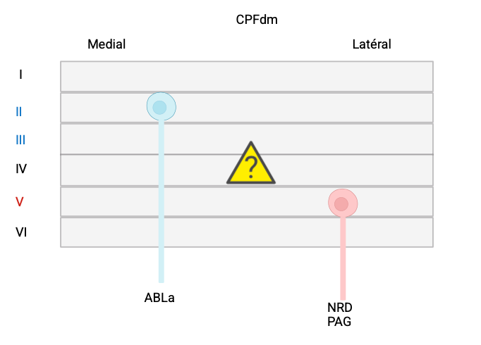
4- Est-ce qu’il y a une communication entre les 2 circuits ?
Notes:
Ok, donc faisons un petit résumé de ce que l’on vient de voir jusqu’à présent. On sait maintenant qu’il existe 2 circuits qui sont causatifs du comportement associé à la hiérarchie sociale (soit dominé soit dominant).
On sait qu’ils sont anatomiquement ségrégés, on veut maintenant savoir comment ils fonctionnent ensemble.
Est-ce qu’ils fonctionnent indépendamment l’un de l’autre ? Sont-ils en compétition ? Est-ce qu’il y a une communication entre les 2 ? Est-ce que binaire ? Etc.

Slide 16
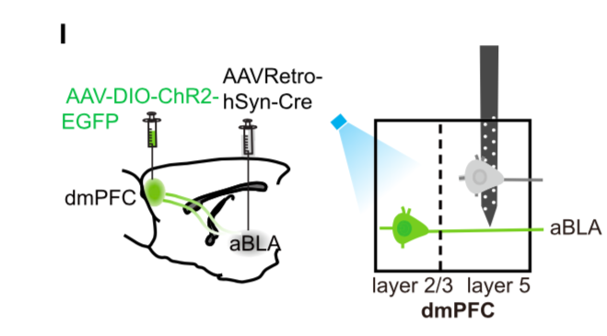
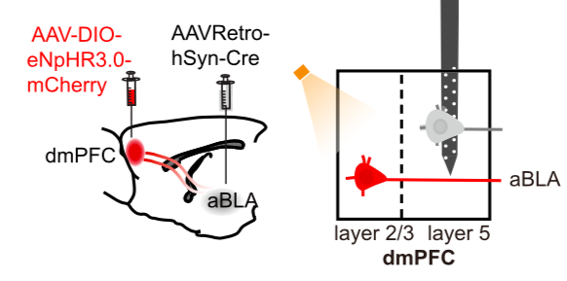
Comment peut-on faire pour connaitre la connectivité des 2 circuits ?
Notes:
Qu’est-ce qu’on pourrait faire grossièrement, pour savoir s’ils travaillent indépendamment l’un de l’autre?
On utilise à nouveau l’optogénétique, mais cette fois ci on ne s’intéresse pas aux mouvements des souris, mais on va chercher l’activité neuronale de l’autre circuit. Ils ont fait l’expérience 4 fois : inhibition/activation des neurones projetant sur l’amygdale, inhibition/activation des neurones projetant sur le tronc cérébral.

Slide 17
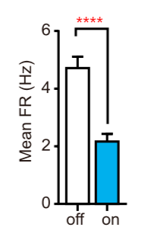
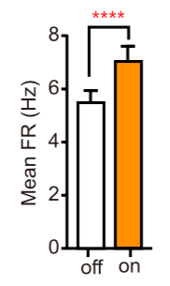
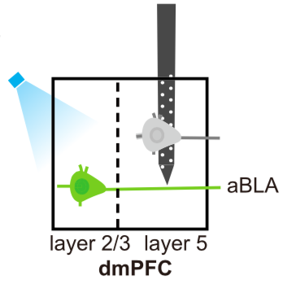
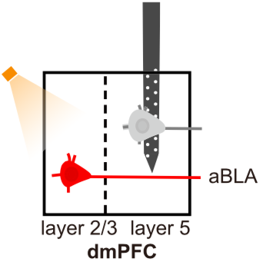
Résultats
light
light
Activation circuit soumis
=> Inhibition circuit dominant
Activation circuit dominant
=> Inhibition circuit soumis
Notes:
Les résultats observés ont été non-significatifs pour la communication de la couche 5 (circuit dominant) à la couche 2/3 (circuit soumis) => Aucune communication dans ce sens. MAIS Si on active les neurones de la couche 2/3 on observe une inhibition des neurones de la couche 5. À l’inverse quand on inhibe les neurones de la couche 2/3 on observe une activation des neurones de la couche 5.
D’ailleurs les résultats observés sont réellement très très significatifs !

Slide 18
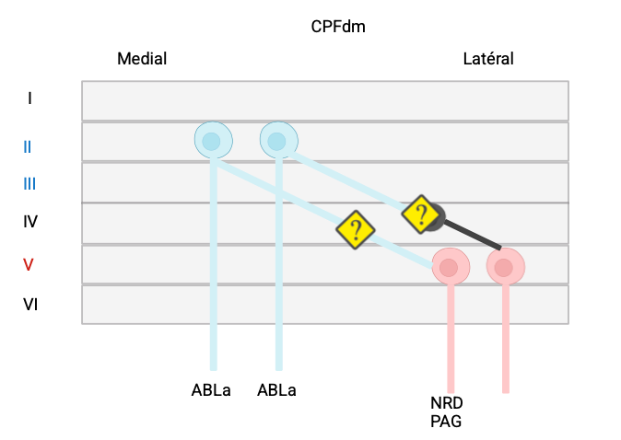
5- Par quel mécanisme se fait l’inhibition ?
Notes:
Maintenant on sait que couche 2/3 inhibe la couche 5. Comment ?
Leur hypothèse est qu’il y a un interneurone GABAergique.
Mais il faut vérifier.
Alors comment faire ?

Slide 19
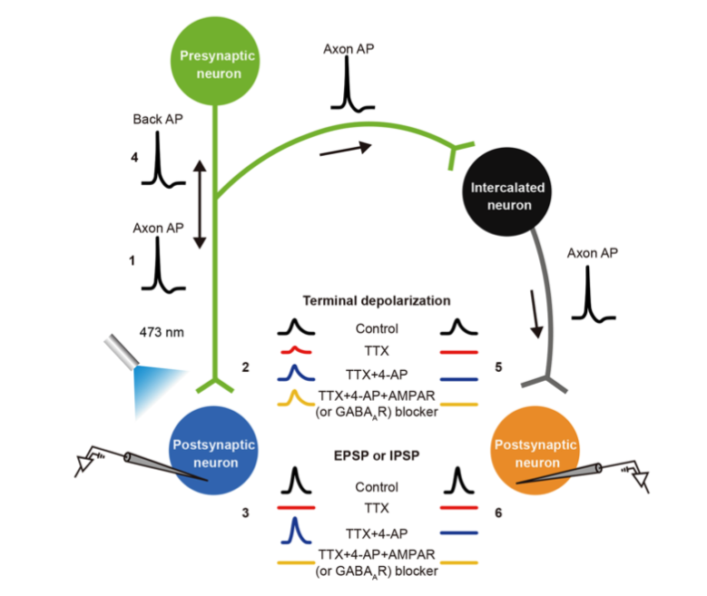
Comment faire pour savoir ?
TTX = bloque les canaux Na+ 4AP = bloque les canaux K+
Si on retrouve un PA
= Connections synaptiques directes.
Si on ne retrouve pas de PA
= Connections poly-synaptiques.
PTX = Antagoniste Rc GABAa
Notes:
IPSC = Inhibitory PostSynaptic Current.
EPSC = Excitatory Postsynaptic Current

Slide 20
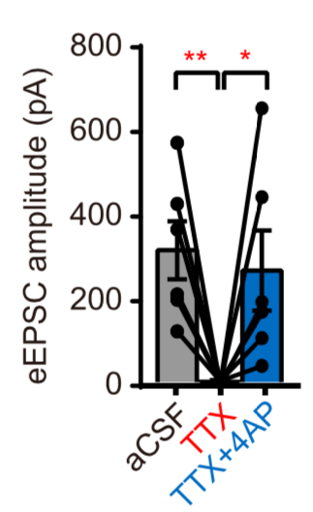
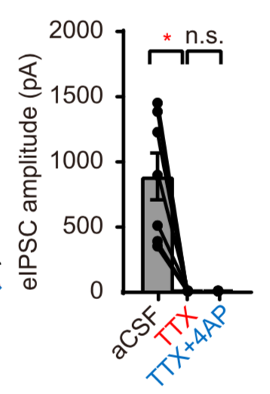
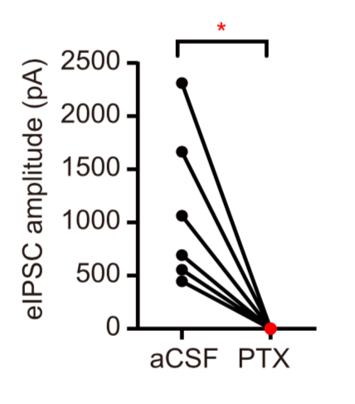
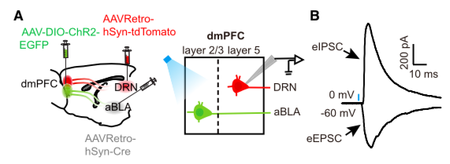
Résultats
=> Inhibition se fait par GABA !
L’activation est directe.
Inhibition nécessite un interneurone.
Notes:
En ce qui concerne les résultats, l’application de TTX dans le cas d’un eEPSC ET d’un eIPSC empêche la formation d’un PA => Ça confirme/informe qu’une communication axonale est nécessaire.
Quand on applique TTX+4AP on retrouve un EPSC, ça nous dit que la communication excitatrice est directe (monosynaptique). Quand on applique TTX+4AP on retrouve un IPSC, ça nous dit que la communication inhibitrice est indirecte et se fait par un interneurone.
Et, pour savoir quel type de neurotransmetteur est impliqué, leur hypothèse était que cet interneurone est GABAergique, donc ils ont appliqué du PTX, qui comme on a vu est un antagoniste des Rc GABAa, et en effet, les résultats montrent que l’inhibition se fait bien par un interneurone GABAergique car l’application de PTX inhibe IPSC.
Explication Kiss :
Étant donné que ces enregistrements ont été réalisés in vitro, dans la préparation des tranches de cerveau, TTX et 4AP ont sûrement été appliqués dans la solution d'enregistrement (application en bain). Cela signifie que TTX bloque les potentiels d'action sur toute la tranche et c'est ce qu'ils voulaient. Peu importe que tous les autres neurones et axones soient également bloqués par TTX. Ce qui compte, c'est que l'impact (à la fois EPSC et IPSC) de la stimulation des neurones de couche 2-3 sur les neurones de couche 5 a été empêché par TTX. Ainsi, la communication axonale est nécessaire.
Ensuite, ils ont co-appliqué TTX et 4AP. En raison de la présence de TTX, 4AP ne peut pas activer les neurones de couche 5 (EPSC) par des voies multisynaptiques ; seulement dans les synapses qui se terminent directement sur les neurones de couche 5. En conséquence, le 4AP a récupéré l'activation (EPSC, excitateur) des neurones de la couche 5 (due aux synapses directes au glutamate) en présence de TTX, mais pas l'IPSC (potentiel postsynaptique inhibiteur), car ce dernier nécessite des interneurones GABA (voir Fig. 7 C et E)

Slide 21
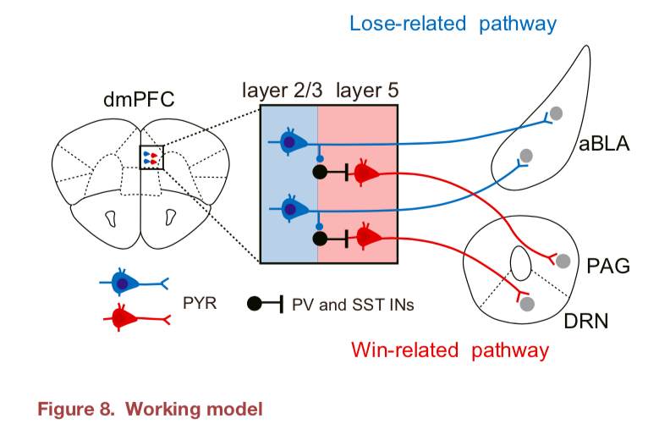
Synthèse
Notes:
Voilà, pour terminer cette présentation, on va faire une synthèse de tout ce que l’on a appris. Les chercheurs ont réussi à démontrer qu’il existe 2 circuits causatifs du comportement de dominance et soumission. Comme on l’a vu, les projections neuronales partant du CPFdm qui vont dans l’amygdale basolatérale causent le comportement de soumission. Alors que les projections partant du CPFdm allant dans le tronc cérébral (PAG et noyaux raphé) causent le comportement de domination. On a vu que ces circuits étaient anatomiquement ségrégés, dans différentes couches du cortex PFdm, les couches 2/3 et 5,

Slide 22
Discussion
Inhibition unidirectionnelle
=> Mentalité de perdant domine la mentalité de gagnant.
Rôle complexe ABL (aBLA et pBLA) => À explorer
NAc, TMD, Putamen aussi impliqués => À explorer

Slide 23
Limitations
Aucune limitation exprimée par l’article + Aucune critique (article est récent).
Comportement social complexe = tube test est une simplification.
Très descriptif.

Slide 24
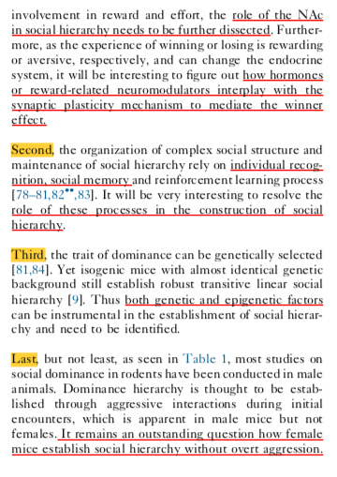
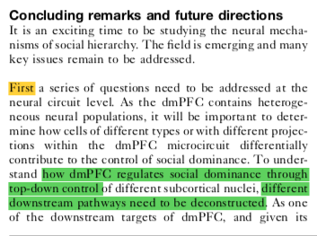
Le premier d’une longue lignée…

Slide 25
Références
Deconstructing the neural circuit underlying social hierarchy in mice Qiuhong Xin, Diyang Zheng, Tingting Zhou, Jiayi Xu, Zheyi Ni, Hailan Hu
Advances in understanding neural mechanisms of social dominance Tingting Zhou1,2,3, Carmen Sandi4,5 and Hailan Hu1,2,5
Morphological Tracing and Functional Identification of Monosynaptic Connections in the Brain: A Comprehensive Guide Yuanyuan Li1,2,3 · Yuanyuan Fang1,2,3,5 · Kaiyuan Li1,2,3 · Hongbin Yang1,2,3 · Shumin Duan2,3,4 · Li Sun1,2,3
Purves
Pr Kiss, Laeti, Sophia, Hadri, et Abiram

Slide 26
Merci pour votre attention Questions ?

